Slide 1
Адаптація учнів 5-х класів до навчання в основній школі

Slide 2
Основні новації:
учні п’ятих класів вивчатимуть дві іноземні мови;
розпочнеться вивчення інформатики;
передбачено посилення використання здоров’язбережувальних технологій;
підвищена увага приділятиметься природничій та екологічній освіті.

Slide 3
Зміни, що відбуваються в шкільному середовищі й внутрішньому світі дітей 10-11-річного віку:
збільшення обсягу й розмаїтість змісту освіти;
збільшення ваги багатопредметного навчання й розширення кола вчителів, з якими учні змушені систематично спілкуватися;
на місце першої вчительки приходить новий класний керівник.

Slide 4
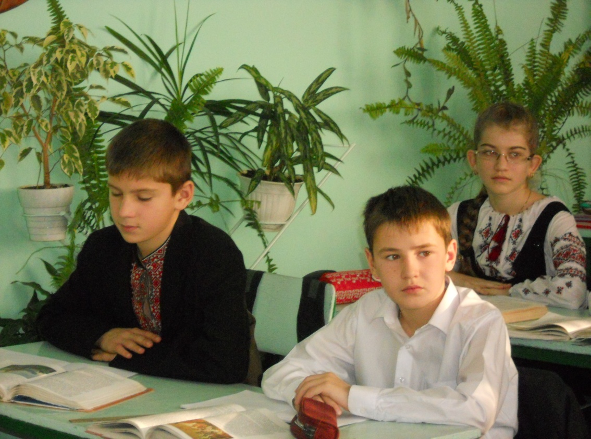
«Почуття дорослості»:
стосовно навчальної діяльності;
стосовно школи й предметів;
стосовно однокласників;
у новому відношенні до внутрішнього світу.

Slide 5
Важливо:
забезпечити дитині спокійну, лагідну обстановку;
чіткий режим;
тобто зробити так, щоб п’ятикласник постійно відчував підтримку і допомогу з боку вчителів та батьків;
при занадто тривалому процесі адаптації, а також за наявності окремих функціональних відхилень необхідно звернутися до шкільного психолога.

Slide 6
Причини, що утруднюють адаптацію дітей до середньої школи
неузгодженість, навіть суперечливість вимог різних педагогів;
необхідність на кожному уроці пристосовуватися до своєрідного темпу, особливостей мови, стилю викладання кожного вчителя;
необхідно, щоб школярі правильно розуміли вживані вчителем терміни, що зустрічаються в текстах підручників;
певна деіндивідуалізація, знеособлювання підходу педагога до школяра;
мікроклімат в учнівському колективі.

Slide 7
Важливо, щоб вчителі – предметники створювали ситуації, які б дозволяли учневі проявляти ініціативу, мати право на помилку, на власну думку, брати участь у спільній діяльності, працювати в умовах альтернативи, вибору, створювати демократичну, неавторитарну атмосферу навчання.

Slide 8
Недопустимим є перевантаження учнів зайвими за обсягом домашніми завданнями, їх необхідно дозувати з урахуванням рівня підготовки учня, гігієнічних вимог віку.

Slide 9
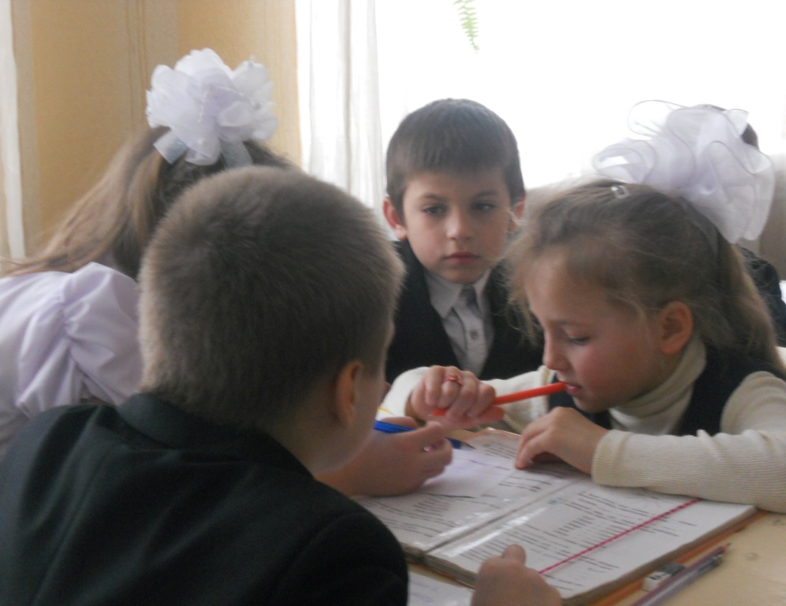
Також необхідно ретельно слідкувати за темпом уроку, адже високий темп заважає багатьом дітям засвоювати навчальний матеріал.

Slide 10
Щоб знайти оптимальні форми та методи взаємодії, учителі, які працюють у 5-х класах, мають познайоми-тися з навчальними про-грамами для початкової школи, методикою роботи з дітьми конкретного вчителя початкової школи.

Slide 11
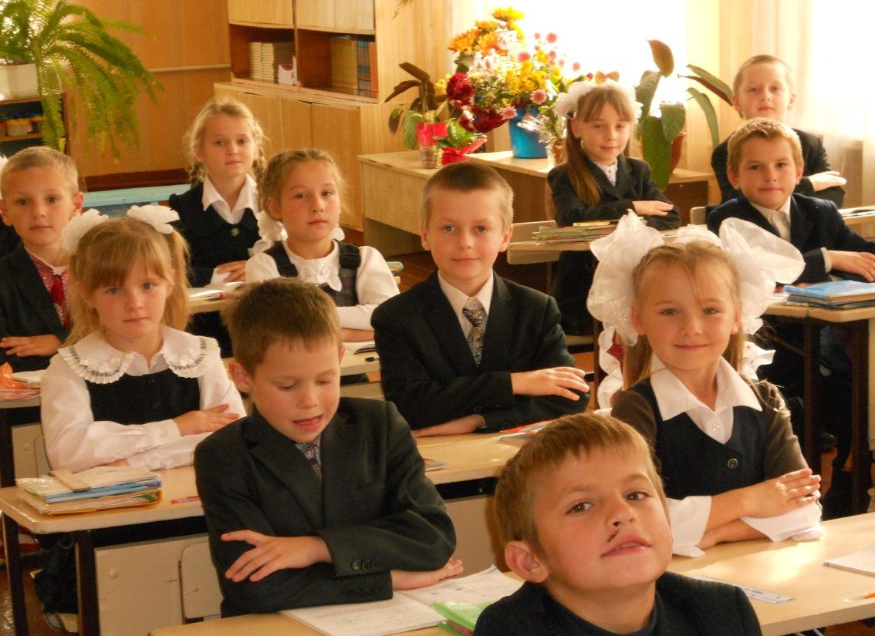
Оцінки виставляються не формально, а з урахуванням особистих якостей і досягнень кожного учня.

Slide 12
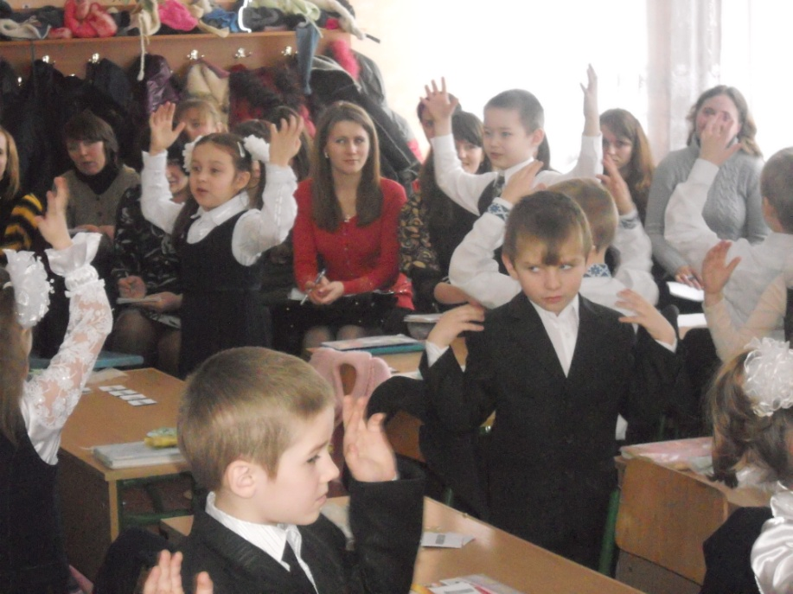
Збереження та зміцнення фізичного здоров’я учнів, їх моральне та громадянське виховання – ці складові постійно мають бути
у центрі уваги
кожного
вчителя.

